Slide 1
乒乓球專案管理
指導教授： 陳朝烈 教授
班級： 電子碩士班一甲
學號： Ｆ１０７１１２１１９
姓名： 楊宗益

Slide 2
摘要
學習機械學習並拿到學分，打乒乓要贏才可以確保拿到學分，並且透過勝利方程式來學習此課程。

Slide 3
目錄
需求
分析
遊戲功能分析
遊戲流程分析
乒乓專案分析
設計
執行
驗證

Slide 4
需求
功能需求
在速度40下
利用SVM來打贏比賽
介面需求
內部需求
用多筆pickle檔判斷球掉落的位置
外部需求
移動平板將球打回去

Slide 5
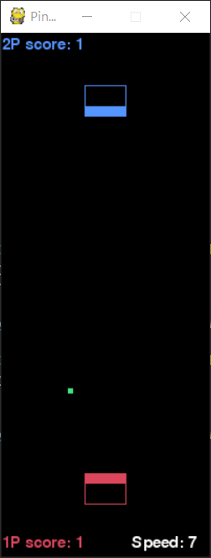
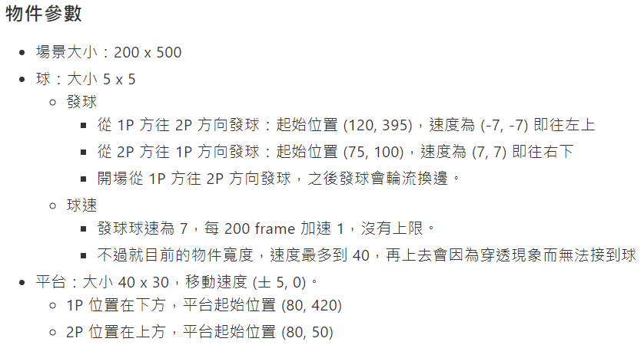
分析-遊戲功能分析
●
大小 40 x 30
(80, 50)
場景大小：200 x 500
●
球大小： 5 x 5
●
●
大小 40 x 30
(80, 420)

Slide 6
分析-乒乓專案分析
乒乓
RULE BASE
測試
訓練
比賽
遊戲規則
規劃有效RULE
隨機發球位置
不同發球方向
訓練結果
儲存有效
pickle
再次訓練
結果
剔除無效資料
SVM訓練

Slide 7
分析-遊戲規則
球反彈
接到球
移動到接球點
乒乓開始
發球
球拍移動
是否有接到球
漏接
結束遊戲

Slide 8
分析-RULE
藉由反擊點來規劃球的路徑及落點位置
當平板反擊球後，平板移至中間可以縮短下一反擊的移動距離

Slide 9
分析-訓練
PINGPONG訓練
隨機發球位置
不同發球方向
剔除無效資料
SVM訓練

